Slide 1


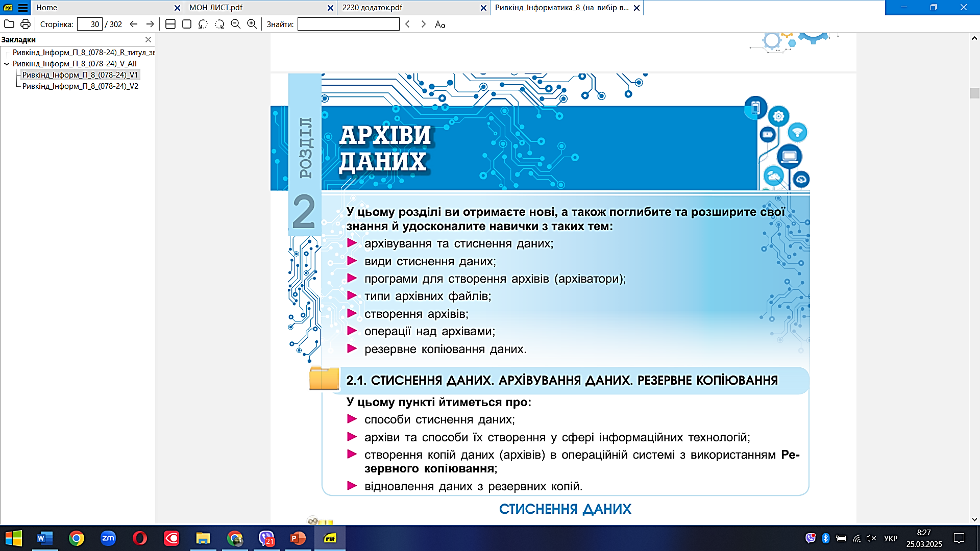






Урок 9
інформатика
8
Архіватори.
Типи архівних файлів
Перейти на Ютуб-канал «Дистанційне навчання»

Slide 2


Крім засобів операційної системи, існують спеціальні службові програми для архівування даних. Програми, які використовують для виконання операцій над архівами, називаються архіваторами. У цих програмах використову-ється стиснення без втрати даних.

Slide 3






Прикладами архіваторів є програми WinZIP, 7-Zip, PowerArchiver, PeaZip, IZArc, Bandizip, TUGZip, HaoZip та інші.
7-ZIP
PowerArchiver
WinZIP
PeaZip
HaoZip

Slide 4

Залежно від алгоритмів, за якими здійснюється стиснення та архівування даних, розрізняють такі формати архівних файлів: ZIP, 7z, ACE, ARJ, CAB, LZH, GZIP, RAR та інші.
ZIP
7Z
ARJ
RAR
ACE
CAB
LZH

Slide 5




Найчастіше, особливо в мережі «Інтернет», використовують архівні файли формату ZIP. Наприклад, завантажена група файлів або папка з Google Диска будуть поміщені в архівний файл формату ZIP.

Slide 6




До основних операцій над архівами належать: архівування – створення архівів файлів і папок з можливим стис-
ненням даних; додавання файлів і папок до вже наявних архівів; перегляд умісту архівів; заміщення та оновлення файлів і папок в архівах;

Slide 7







розархівування – видобування з архіву всіх або тільки обраних файлів і папок; створення багатотомних архівів (архів розбивається на кілька окремих файлів – томів), розмір томів установлює користувач; створення архівів, які містять модуль видобування файлів і папок й не потребують для видобування наявності архіватора, – так званих SFX-архівів; перевірка цілісності даних в архівах; шифрування даних та імен файлів в архівах та інші.
SFX
1
2
3

Slide 8





Повну презентацію дивіться у відеоуроці.

